Slide 1



Secretos de Hanuka 2
Dónde se oculta la Menorah?
Por: Eliyahu BaYonah
Director Shalom Haverim Org
New York

Slide 2
Celebración de Hanuka - חנוכה חגיגה
La Menorá del Templo: ¿Dónde está?
Lo que conocemos hasta hoy es que las hordas Romanas cargaron con ella cuando destruyeron el Santo Templo en el año 70 de nuestra era, de acuerdo a un grabado que reposa en el Arco Romano.
Esta Menorá es descrita como siendo elaborada de oro puro, de la manera en que Hashem le ordenó a Moisés que la fabricara.
El Arco del Triunfo fue elaborado en el año 81 y conmemora la victoria de Tito sobre Judea. Tito fue el sucesor del trono romano, después de su padre Vespasiano.
Adicionalmente los romanos robaron los vasos sagrados y las mesas usadas para los servicios de las ofrendas.

Slide 3
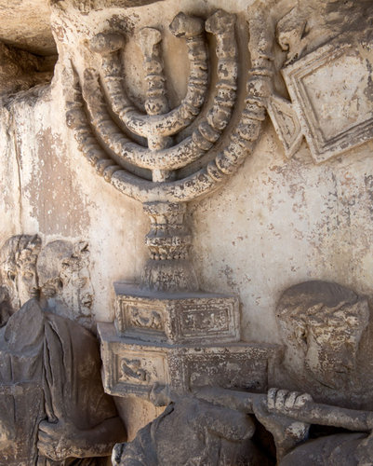
Celebración de Hanuka - חנוכה חגיגה
Grabado mostrando el saqueo de la Menorá del Templo

Slide 4
Celebración de Hanuka - חנוכה חגיגה
De acuerdo al Dr. Steven Fine, Profesor de Historia Judía, Director del Centro de Estudios de Israel, de la Yeshiva University.
Tendremos en cuenta un artículo que apareció en Biblical Archaeology Review 31, no. 4 (2005).
La versión académica completa apareció como: "'Cuando fui a Roma, allí vi la Menorá ...‘:
¿Cuál es la historia y lo que es mito? ¿Qué es la verdad y lo que es legendario?

Slide 5
Celebración de Hanuka - חנוכה חגיגה
Estas son preguntas que surgen de vez en cuando y se aplican específicamente sobre el paradero de la Menorá.
1996.- Al informar sobre su reunión de 1996 con el Papa Juan Pablo II, el ministro de Asuntos Religiosos Shimon Shetreet de Israel dijo de acuerdo al Jerusalem Post, que "él había pedido la cooperación del Vaticano en la localización de la menorá de oro del Segundo Templo que fue traído a Roma por Tito en el año 70”
Shetreet afirmó que una investigación reciente de la Universidad de Florencia indicó que la Menorá podría ser uno de los tesoros escondidos en los almacenes del Vaticano.

Slide 6
Celebración de Hanuka - חנוכה חגיגה
"Yo no digo que está ahí con seguridad", dijo, "pero le pedí al Papa que ayudara en la búsqueda como un gesto de buena voluntad en el reconocimiento de las relaciones mejoradas entre los católicos y Judíos.“
Los testigos de esta conversación “dijeron que un tenso silencio se cernía sobre la habitación después que se escuchó la petición de Shetreet.
"Traté de buscar la referencia de Shetreet en la Universidad de Florencia, pero nadie de los que me puse en contacto dijeron haber oído hablar de ella.

Slide 7
Celebración de Hanuka - חנוכה חגיגה
Esta historia se ha repetido varias veces desde entonces.
2004.- Uno de los dos rabinos jefes de Israel, en su histórica visita al Vaticano en 2004, preguntó acerca de la Menorá, al igual que el presidente de Israel, Moshe Katzav, en otra ocasión lo hizo.
He preguntado por una respuesta oficial, esto es lo que he recibido de la Secretaría de Relaciones Exteriores de Israel a través del correo electrónico:
  “Las solicitudes de Shetreet, el presidente, y los principales rabinos reflejan la creencia largamente sostenida de que la Iglesia Católica, como la heredera de Roma, tomó posesión de del botín del imperio documentado por el Arco de Tito.

Slide 8
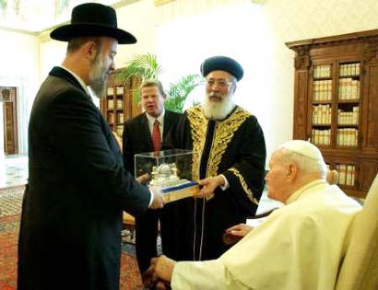
Celebración de Hanuka - חנוכה חגיגה
Rabí Yona Metzger , Rishón LetZion Shlomo Amar y Papa Juan Pablo II, enero 16, 2004

Slide 9
Celebración de Hanuka - חנוכה חגיגה
  Por tanto, se supone que, entre otros tesoros saqueados de los judíos, la Menorá del Templo está escondida en algún lugar lejos de los almacenes del Vaticano.”
Esto no quiere decir que esos 2.000 años más o menos haya sido tiempo suficiente para que el Ministerio de Relaciones Exteriores formule una política en la materia.
Extraoficialmente, al menos, esperamos a la restauración de los tesoros del pueblo judío a su tierra natal que le corresponde, pero no anticipamos que esto ocurra antes de la venida del Mesías

Slide 10
Celebración de Hanuka - חנוכה חגיגה
Las leyendas de la Menorá en el Vaticano tienen divisas considerables.
Dice el Profesor Fine: “Los he escuchado de muchos Judíos que lo toman como un hecho histórico.
En una versión, un cierto rabino estadounidense entró en el Vaticano y vio la Menorá.
En otra versión, fue un rabino israelí marroquí conocido como "el rabino Pinto" que la vio.
En una tercera versión, cuando el ex Gran Rabino de Israel, Isaac Herzog, fue a rescatar a los niños judíos en Europa, visitó el Papa Pío XII (1.939 a 1.958) en el Vaticano.

Slide 11
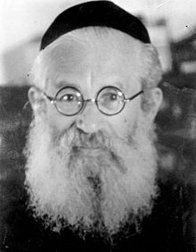
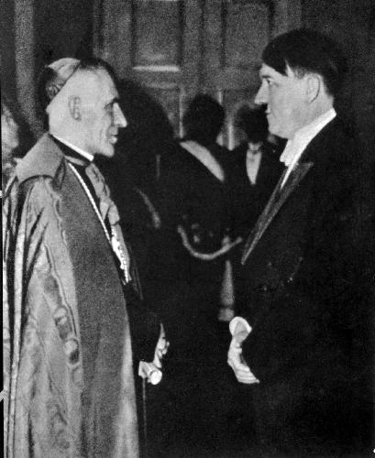
Celebración de Hanuka - חנוכה חגיגה
Rabí Isaac Herzog
Papa Pio 12 y Hitler

Slide 12
Celebración de Hanuka - חנוכה חגיגה
Según esta historia, el Papa le mostró al rabino Herzog la Menorá, pero se negó a devolverla.
El Padre Leonard Boyle, ex director de las Bibliotecas del Vaticano, habla de turistas judíos de los Estados Unidos que entraron en la biblioteca y, con toda ingenuidad, le dijeron al Padre Boyle que sus rabinos les habían dado instrucciones para encontrar la Menorá durante su visita.
El Folclorista Dov Noy dice que el mito de la Menorá, en el Vaticano, es una parte del folklore tradicional judío.

Slide 13
Celebración de Hanuka - חנוכה חגיגה
Lo anterior no esta registrado por los investigadores del Archivo del Folclore de Israel. Al parecer, se trata de un mito urbano judío típicamente americano.
¿Cómo surgió este mito? no tenemos ni idea.
Pero es interesante compararlo con las fuentes antiguas en cuanto a la Menoráh tras la destrucción romana del Templo en el año 70 EC
La evidencia más conocida para la Menorá del Templo en Roma es, por supuesto, el arco monumental que expone la victoria de Tito.

Slide 14
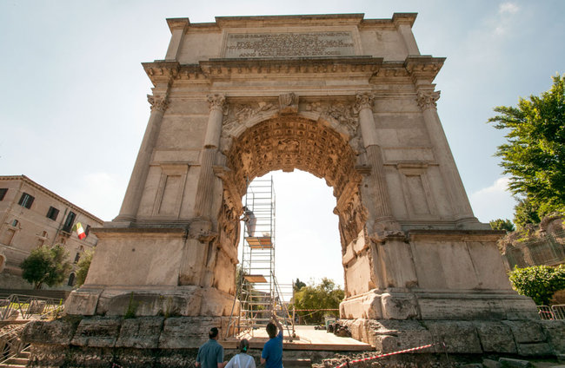
Celebración de Hanuka - חנוכה חגיגה
Arco del Triunfo en el Foro Romano

Slide 15
Celebración de Hanuka - חנוכה חגיגה
Este arco, terminado en 81 CE tras la muerte de Tito, fue sólo uno de los muchos arcos de triunfo y monumentos que una vez adornaron el centro de Roma.
Si bien es grande, de más de 50 pies de altura (15 mts), era el tamaño promedio de los monumentos conmemorativos dos mil años antes.
El interior de la bóveda está esculpida con bajorrelieves de la entrada triunfal de Tito en Jerusalén en un lado y el desfile de los vasos sagrados del Templo de Jerusalén, en Roma, en el otro. Estos incluyen la Mesa de los Panes, trompetas y, lo más prominente, la Menorá de siete brazos del Templo. Pero el arco de Tito no es la primera referencia a la Menoráh del Templo en Roma.

Slide 16
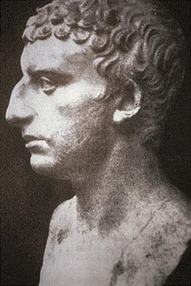
Celebración de Hanuka - חנוכה חגיגה
El historiador judío Josefo estaba en Roma y vio la celebración del triunfo de la derrota de Jerusalén en Roma en el año 70
Al principio de la revuelta, Josefo había sido el general judío a cargo de la Galilea.
Su nombre: Yosef ben Matityahu. Nació en el 37 y murió al parecer en el año 100 e.c.

Slide 17
Celebración de Hanuka - חנוכה חגיגה
Al comienzo de la revuelta, Josefo había sido el general de los judíos a cargo de la Galilea.
En un famoso cambio de posición, se rindió y se unió al bando romano, escribiendo libros bajo el patrocinio imperial sobre la guerra judía y, al mismo tiempo, sobre la defensa de la tradición judía.
En general, las descripciones de Josefo sobre la arquitectura de la antigua Judea se han encontrado ser extremadamente precisas, sus discusiones de Jerusalén y de Masada son dos ejemplos.

Slide 18
Celebración de Hanuka - חנוכה חגיגה
Su obra, escrita a la manera de la historiografía Romana está siempre teñida por su acercamiento a las disculpas tanto a los emperadores Flavios (Vespasiano, Tito y Domiciano) y en nombre de los Judíos.
En Las Guerras Judías libro 6, Josefo describe cómo un sacerdote judío llamado Phineas entregó a los romanos "algunos de los tesoros sagrados": Dos menorot similar a los depositados en el santuario, junto con mesas, cuencos y platos, todo de oro sólido y muy masivo. Entregó más adelante velos, vestimentas de los sumos sacerdotes, incluyendo las piedras preciosas, y muchos otros artículos para el culto público y una masa de canela y casia y una multitud de otras especias, que se mezclaban y se quemaban todos los días como incienso a Dios.

Slide 19
Celebración de Hanuka - חנוכה חגיגה
Josefo concluye su descripción señalando que "Esos servicios le procuraron a él [Phineas], siendo un prisionero de guerra, el perdón concedido a los refugiados."
Josefo describe también los trofeos del templo en su relato de la procesión triunfal del regreso de Tito a Roma de su exitosa campaña en Judea:
“El botín, en general, fue cargado en montones promiscuos, pero llamativos, sobre todo, se pusieron los capturados en el Templo de Jerusalén. Estos consistían en una mesa de oro, muchos talentos en peso, y una Menoráh, asimismo hecha de oro ... Después de estos, y lo último de todo el botín, se llevaron una copia de la ley judía. (Éxodo 25)

Slide 20
Celebración de Hanuka - חנוכה חגיגה
Siguieron una gran fiesta llevando las imágenes de la victoria, hechas de marfil y oro.
Detrás de ellos eran conducidos Vespasiano [que inicialmente llevó a las fuerzas romanas antes de ser proclamado emperador en 69 CE], seguido por Tito [quien finalmente suprimió la rebelión], mientras que Domiciano [su hermano y futuro emperador] cabalgó junto a ellos, en magnífica ropa y montado en un caballo que era en sí mismo un espectáculo.
La Menoráh y la Mesa se imprimieron en el 39 aec en una moneda leptón de Matatías Antígono como una herramienta de propaganda evidente para alejar el usurpador Herodes respaldado por los romanos.

Slide 21
Celebración de Hanuka - חנוכה חגיגה
La yuxtaposición de la Mesa y la Menorá se encuentra también en un grafito en un fragmento de yeso descubierto en excavaciones en el Barrio Judío en Jerusalén que data de antes de la destrucción romana de la ciudad en el año 70.
Josefo escribe que los trofeos del templo fueron exhibidos en Roma después de la procesión.
De acuerdo con él, se exhibieron en el magnífico Templo de la Paz. Iniciado en el 71 y terminado en el 75 CE, este templo fue construido por Vespasiano para conmemorar la derrota romana de Judea y más tarde fue reconstruido por Domiciano.

Slide 22
Celebración de Hanuka - חנוכה חגיגה
Plinio el Viejo incluye el Templo de la Paz entre los "edificios nobles“ de Roma, y lo describió como uno de "los más bellos [edificios] que el mundo ha visto nunca".
Así es como Josefo lo describe:
“Las ceremonias triunfales se concluyeron y el imperio de los romanos establecido en el fundamento más firme, Vespasiano decidió erigir un Templo de la Paz.
Esto fue muy rápidamente completado y en un estilo superando toda concepción humana. Porque, además de contar con los recursos prodigiosos de la riqueza de donde extraerla, también fue adornado con obras maestras antiguas de pintura y escultura; de hecho, en ese santuario fueron acumulados y almacenados todos los objetos a la vista de los hombres que vagaban por todo el mundo, ansiosos por verlos.

Slide 23
Celebración de Hanuka - חנוכה חגיגה
Judíos, naturales de Roma y visitantes, sin duda vinieron al Templo de la Paz para ver los elementos del Templo de los Judíos así como hasta este día todavía acuden al Arco de Tito.
El templo era un espacio parcialmente público, así como la Casa Blanca está en los Estados Unidos.
Por lo tanto parece que los vasos sagrados fueron depositados y a la vista dentro de palacio de Vespasiano durante el último siglo.
Las tradiciones de los primeros rabinos (los Tanaim [siglo II EC]), conservan varios relatos de avistamientos de los vasos sagrados en Roma.

Slide 24
Celebración de Hanuka - חנוכה חגיגה
Por ejemplo, el estudiante del Rabí Akiva, el rabino Eleazar de la mitad del segundo siglo, afirma haber visto el parojet, o el velo que cubre el Arca de la Alianza:
“el Rabino Eleazar hijo del rabino José dijo: "Lo vi [el parojet] en Roma y había gotas de sangre en él. Y me dijeron: 'Estas son las gotas de sangre del Día de la Expiación.' "Tosefta Kippurim, ed. S. Lieberman, 2:16
La frase enigmática de esta cita de conclusión parece sugerir que muchos habían visto el velo y que había una especie de tradición local al respecto.

Slide 25
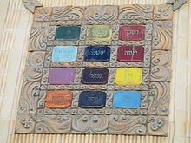
Celebración de Hanuka - חנוכה חגיגה
Uno casi se puede imaginar al rabino Eleazar yendo a ver el parojet y discutiendo sobre las manchas de sangre con Judíos locales.
En otra tradición, se dice que este mismo rabino había visto la coraza sacerdotal –el Pectoral- “Joshen”-usado en el Templo: lo vi [el Pectoral sacerdotal de oro] en Roma, y ​​el Nombre estaba escrito en él en una sola línea, 'Santo al Señor’ -

Slide 26
Celebración de Hanuka - חנוכה חגיגה
Otro estudiante de Rabí Akivá, Rabí Shimón, vio la propia Menoráh:
Rabino Simeón dijo: "Cuando fui a Roma, allí vi la Menorá".
Sifré Zutta, Be-ha'aloteja a Números 8: 2
Una colección rabínica del período bizantino, Avot de-Rabí Natán (ed. Schechter, la versión A, cap. 41) señala que los artefactos del templo habían sido llevados a Roma y fueron "escondidos".
Los objetos incluyen "la mesa [Panes], la Menoráh, el velo del Arca y las vestiduras del sacerdote ungido ".

Slide 27
Celebración de Hanuka - חנוכה חגיגה
En la segunda mitad del siglo 12 un Judío español conocido como Benjamín de Tudela había hecho un recorrido por el mundo entonces conocido (se fue hacia el este hasta la Mesopotamia) y había mantenido un diario de viaje en el que afirma haber visto una iglesia con dos columnas del Templo de Salomón en Roma.
A él le fue contado por Judíos de Roma que los vasos del Templo que había sido traídos a Roma fueron escondidos en una cueva en la iglesia:
“En la iglesia de San Juan, en Letrán, hay dos columnas de cobre que estaban en el templo, la obra del rey Salomón, la paz sea con él.

Slide 28
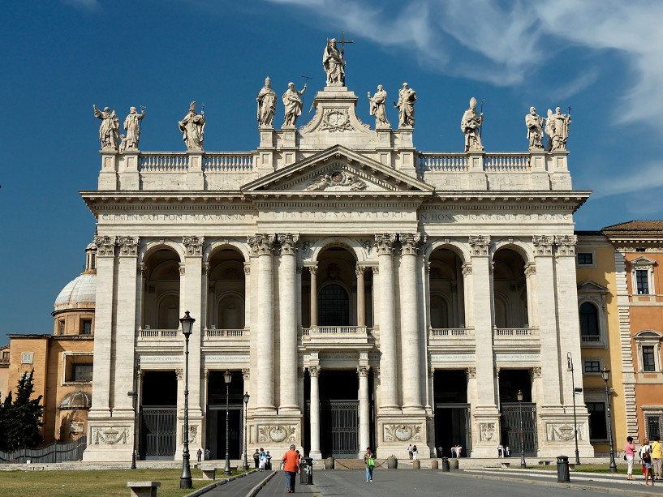
Celebración de Hanuka - חנוכה חגיגה

Slide 29
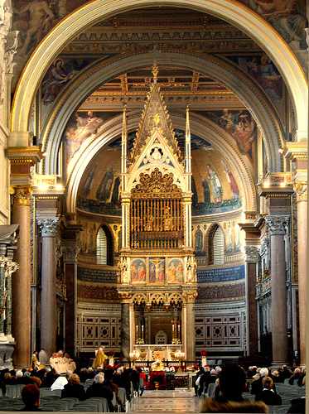
Celebración de Hanuka - חנוכה חגיגה
Iglesia San Juan de Letrán, Roma

Slide 30
Celebración de Hanuka - חנוכה חגיגה
Sobre cada columna esta inscrito "Salomón hijo de David."
Los Judíos de Roma dijeron que cada año en el Nueve de Av [la fecha tradicional en el que tanto el Primer y Segundo Templos fueron destruidos, primero por los babilonios y luego por los romanos] ellos encontraron humedad corriendo bajo ellas como agua. También es la cueva donde Tito, hijo de Vespasiano escondió los vasos del templo que él trajo de Jerusalén.”

Slide 31
Celebración de Hanuka - חנוכה חגיגה
Sin nada más, esto sugiere que los Judíos medievales romanos tenían una tradición que los vasos del templo estaban en Roma.
Un siglo más tarde, los cristianos hicieron la misma afirmación. Un mosaico en el ábside de la iglesia de San Juan de Letrán, a partir de 1291, contiene una inscripción que proclama la presencia no sólo del Arca de la Alianza, sino de la Menorá y las columnas:
"Tito y Vespasiano tenían esta arca y el candelabro y ... las cuatro columnas aquí presentes que tomaron de los Judíos en Jerusalén y llevados a Roma.“

Slide 32
Celebración de Hanuka - חנוכה חגיגה
A finales del siglo 13, la iglesia de Letrán afirmaba tener el botín del Templo del Templo Salomónico, tomado anacrónicamente por "Tito y Vespasiano“ y en exhibición (o en un relicario). Aunque ni los cristianos ni los Judíos en realidad pudieron ver la Menorá, su presencia fue intensa.
Mientras los Judíos creen que la Menorá algún día será devuelta a Jerusalén, sin embargo, la esperanza judía eterna de la restauración mesiánica aún no está perdida.

Slide 33
Fuentes: Torah, Talmud, Jewish Concepts, Wikipedia, Kabbalah Online, Zohar, Rambán, Maimonides, Lesli coppelman R., Cantor Macy Nulman, Sefer Ha Toda, Rabbi Dr. Hillel ben David (Greg Killian).
Rabbi Aryeh Leib Lopiansky. MyJewishLearning.com, Rav Baruch Plaskow
Derechos Reservados Shalom Haverim Org
http://www.shalomhaverim.org
Director: -
ELIYAHU BAYONA BEN YOSEF
26 Kislev– Diciembre 8, 2015- Monsey New York

